Slide 1

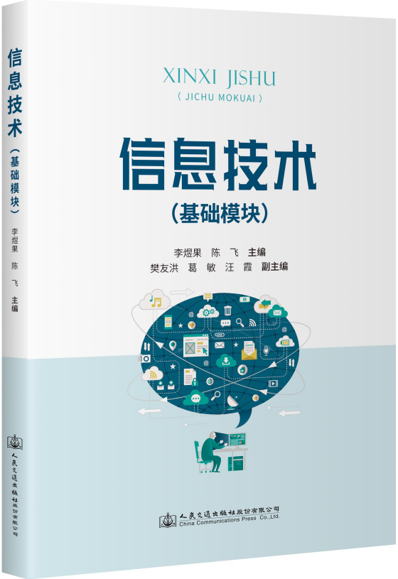
信息技术（基础模块）
信息技术（基础模块）

Slide 2
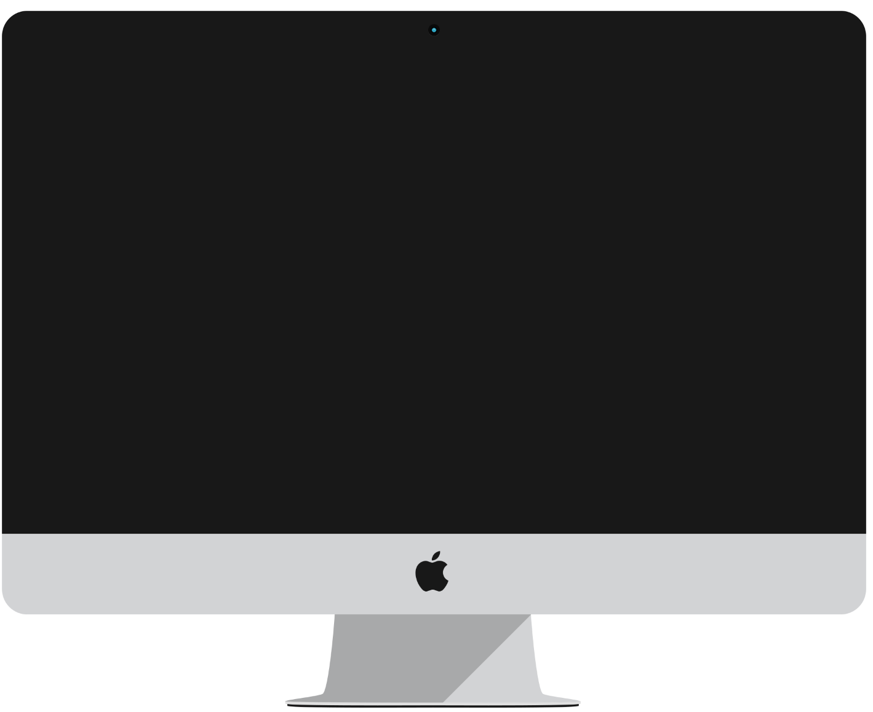
信息技术（基础模块）
模块4
WPS文字处理应用
信息技术（基础模块）

Slide 3
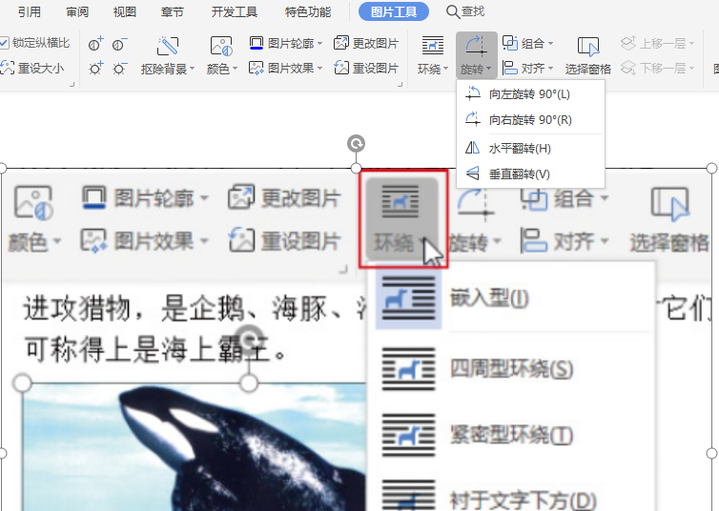
3.2 在文档中插入图片
3.2.3 设置图文混排效果
图文混排指的是图片与文字的交互排版，其中关键的是图片在文本中的环绕方式，它是指文字在图片周围的排列方式。
界面如图所示：

Slide 4
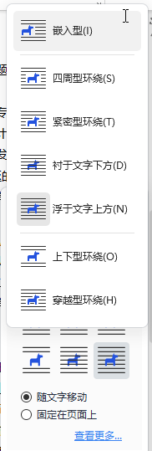
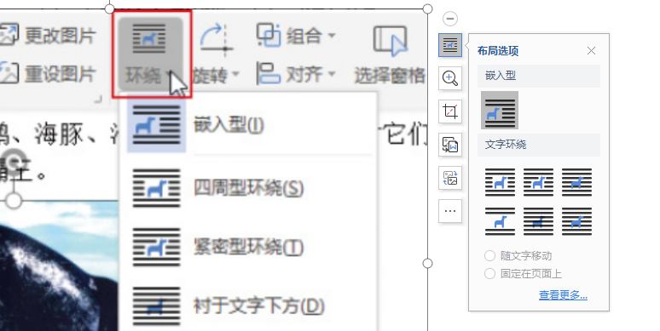
3.2 在文档中插入图片
3.2.3 设置图文混排效果
此外，也可在选中图片后，单击图片右侧的【布局选项】按钮，在弹出的菜单中选中环绕方式。
不难发现，一共7种环绕方式。

Slide 5
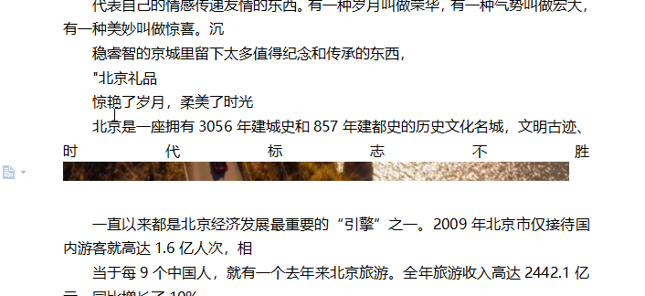
3.2 在文档中插入图片
3.2.3 设置图文混排效果
(1)嵌入型
默认的方式就是嵌入型，想爱你给打那个鱼一个字符插入到文本中，图片和文字在同一行。
特别的，嵌入型不能随意拖动。

Slide 6
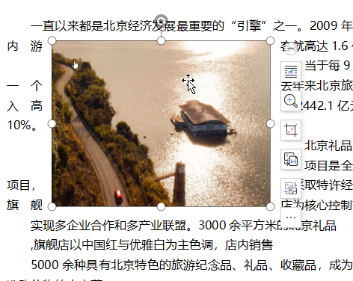
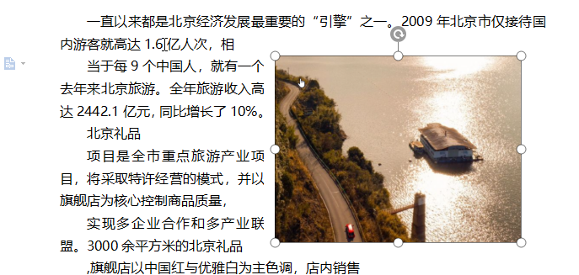
3.2 在文档中插入图片
3.2.3 设置图文混排效果
(2)四周型
文字围绕图形边界的矩形边框四周进行排列。四周型图片可以随意拖动，随着拖动四周的文字自动排列自适应。

Slide 7
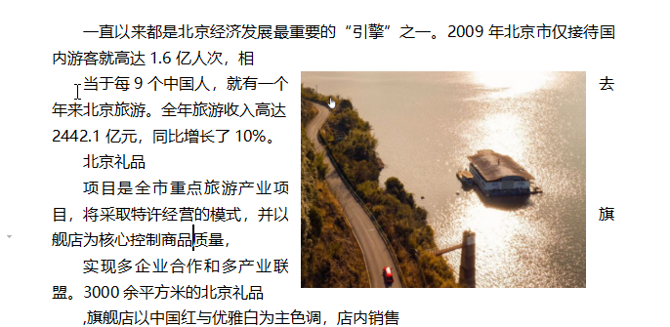
3.2 在文档中插入图片
3.2.3 设置图文混排效果
(3)紧密型
文字紧密围绕图片边沿分布。

Slide 8
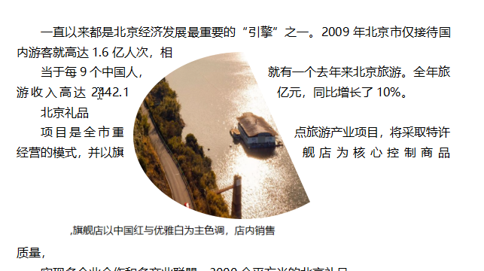
3.2 在文档中插入图片
3.2.3 设置图文混排效果
(4)穿越型
与紧密型类似，但在图片由严重凹陷时，文字可出现在图片凹陷区域。

Slide 9
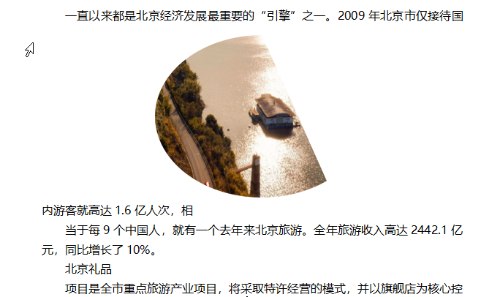
3.2 在文档中插入图片
3.2.3 设置图文混排效果
(5)上下型
图片将上下行文本隔开，文本分布在图片上下方，图片左右两边无文本。

Slide 10
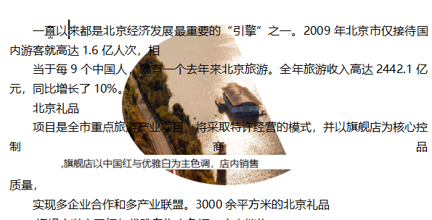
3.2 在文档中插入图片
3.2.3 设置图文混排效果
(6)衬于文字下方
该方式中，图片将在文字下方，图片可以任意移动，且不影响文字排列。

Slide 11
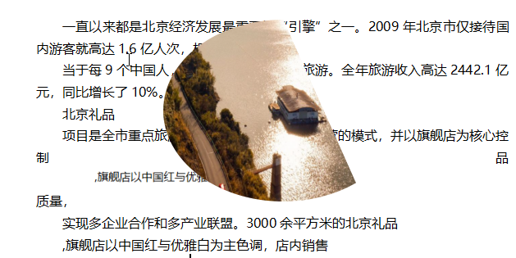
3.2 在文档中插入图片
3.2.3 设置图文混排效果
(7)衬于文字上方
该方式中，图片将位于文字上方，图片可以任意移动，文字排列不受影响。

Slide 12
练一练
请你打开素材文档，插入任意一张图片，依次设置图片环绕方式，查看七种不同环绕方式的视觉效果。

Slide 13
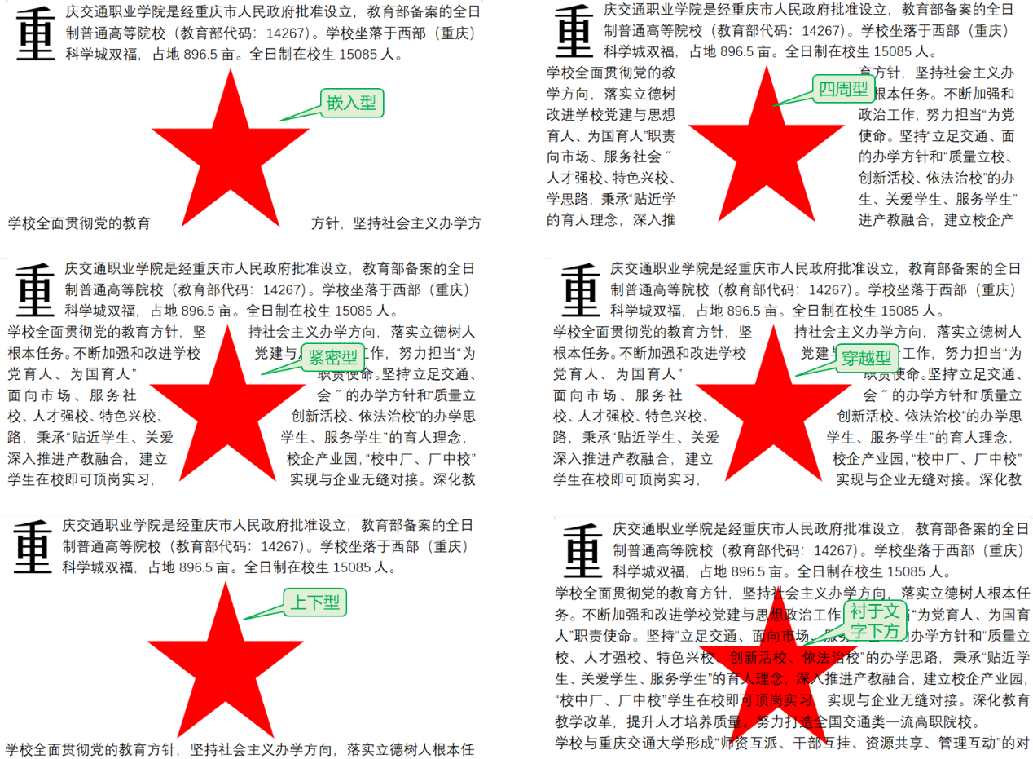
3.2 在文档中插入图片
3.2.3 设置图文混排效果
效果总览：

Slide 14
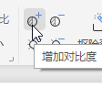

3.2 在文档中插入图片
3.2.4 美化图片
在文档中插入图片后，还可设置图片的亮度/轮廓/效果/对比度等美化图片。
（1）设置亮度/对比度
选择图片，在【图片工具】选项卡，单击【增加亮度】，可以增加图片的亮度。单击【增加对比度】，可以增加图片的对比度。

Slide 15
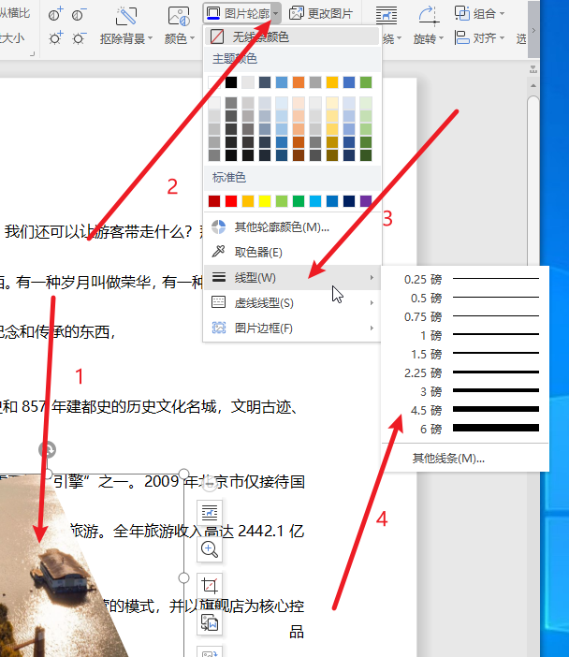
3.2 在文档中插入图片
3.2.4 美化图片
在文档中插入图片后，还可设置图片的亮度/轮廓/效果/对比度等美化图片。
（2）设置轮廓/效果
选择图片，在【图片工具】中单击【图片轮廓】下拉按钮，选择合适的颜色，并设置【线型】和【虚线线型】，借卡何止轮廓样式。

Slide 16
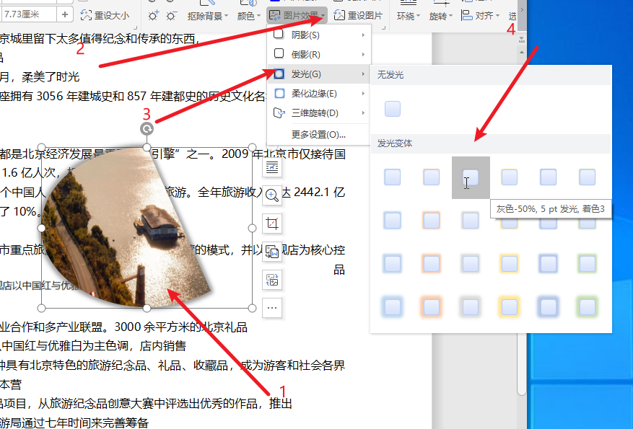
3.2 在文档中插入图片
3.2.4 美化图片
在文档中插入图片后，还可设置图片的亮度/轮廓/效果/对比度等美化图片。
（2）设置轮廓/效果
单击【图片效果】下拉按钮，可以设置【阴影】、【倒影】、【发光】等效果，如下所示：

Slide 17
练一练
请你打开素材文档，插入任意一张图片，增大/减少亮度查看视觉效果，并设置阴影效果为【左上对角透视】。

Slide 18
练一练
#任意插入一张图片（不压缩）
#调整图片大小为1:1比例，10*10cm
#环绕：四周型
#轮廓：虚线，圆形，2.4磅红色
#三维效果：阴影，左上对角透视
#旋转：向右旋转约45°
#位置：放到文档中央
#插入一个表格，把图片放到里面去
#第一行输入3，8,9,12，在第2行第三个单元格放置它们的平均值。

